Slide 1
¿Te lo tragas todo?
EXPOSICIÓN de ALCOHOL
(2012-13)
5 top secrets sobre el cannabis
EXPOSICIÓN de CÁNNABIS
(2011-12)
CMAPA
AYUNTAMIENTO DE ZARAGOZA
25 de noviembre de 2016

Slide 2
Similitudes
Metodología
Duración
Diferencias
Objetivos
Destinatarios
Contenido
Lugar de realización
Sustancia
Dinamización de la exposición
Exposición alcohol
Exposición cannabis

Slide 3
SIMILITUDES
METODOLOGÍA
Planificación previa
DURACIÓN Y PARTICIPANTES
2 horas
DINAMiZACIÓN DE LA EXPOSICIÓN
Técnicas del CMAPA
LUGAR DE REALIZACIÓN
Centro educativo
Montaje/traslado
Espacio amplio
Guía de actividades
Grupo clase
Exposición alcohol
Exposición cannabis

Slide 4
OBJETIVOS
Exposición alcohol
Reforzar la reflexión sobre el consumo de alcohol
Exposición cánnabis
Promover y reforzar la reflexión y el conocimiento acerca del consumo de cannabis
Exposición alcohol
Exposición cannabis

Slide 5
Fiesta y alcohol
Convivir con quien bebe
Conductas problemáticas
Presión de grupo
Pareja y alcohol
Legislación
Motivos para no beber

Slide 6
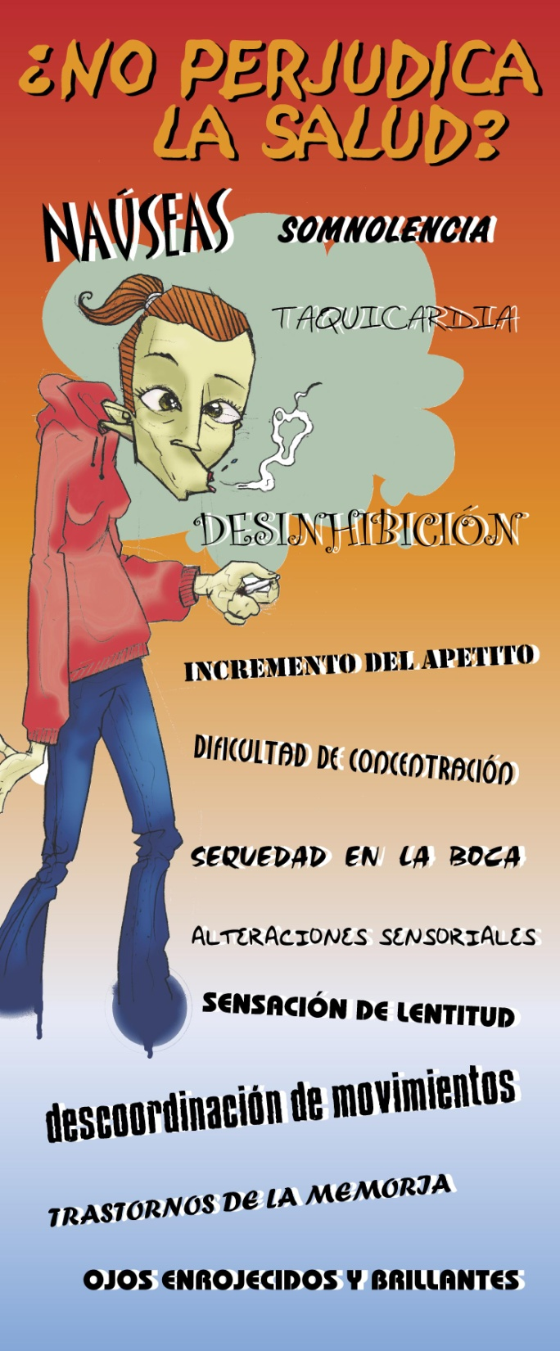
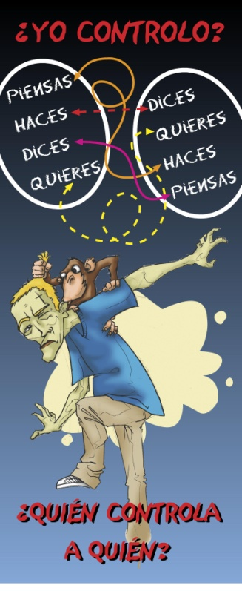

Slide 7
DESTINATARIOS
Exposición alcohol
Alumnado de 3º ESO
(1625 alumnos)
Exposición cánnabis
Alumnado de
3º y 4º ESO
Bachillerato
FP
Ciclos Formativos
(1302 alumnos)
Exposición alcohol
Exposición cannabis

Slide 8
NOS PUEDES ENCONTRAR EN:
https://www.facebook.com/cmapazgz
htthttps://twitter.com/@cmapa_zgz
www.zaragoza.es/cmapa

